Slide 2
Нам 15 лет!
Торжественное собрание,
посвящённое юбилею
МШЭ МГУ им. М.В. Ломоносова,
24 апреля 2019 г.

Slide 3
Рождение школы
Попечительский совет
Наши кадры
Профессорско-преподавательский состав
Направления обучения
Наши партнёры в стране и за рубежом
Наши гости и друзья
Основные результаты
Наши планы

Slide 4
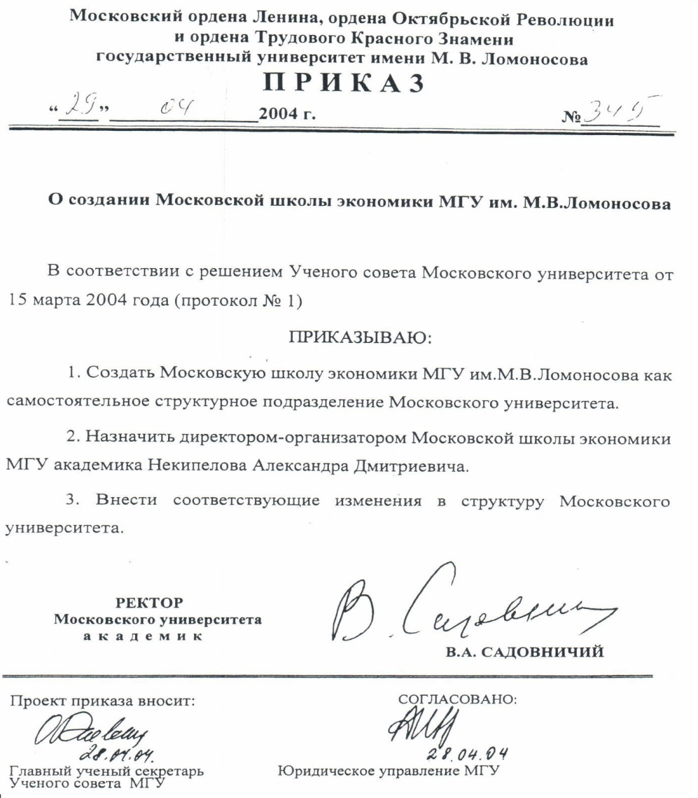
Свидетельство о рождении

Slide 5
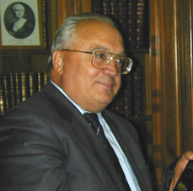
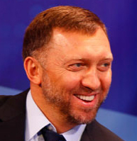
Отцы-основатели: цель проекта
«Наш план — сделать эту школу ведущей не только у нас в стране, но и в мире»
(акад. В.А. Садовничий)
«Московская школа экономики МГУ – это очень профессиональный, системный и глубокий подход к фундаментальному экономическому образованию. Уверен, что выпускники МШЭ будут востребованы рынком – и государству, и корпоративному сектору сейчас нужны такие специалисты»
(О.В. Дерипаска)

Slide 6
Общий замысел
Создание компактной структуры, позволяющей оптимальным образом вовлечь потенциал академической экономической науки, а также ведущих зарубежных ученых-экономистов в реализацию образовательных и научно-исследовательских задач Университета

Slide 7
Оригинальная организационно-финансовая модель
Обособленное подразделение МГУ
Отсутствие бюджетного финансирования
Компактный штат
Привлечение значительной части профессорско-преподавательского состава на договорной основе

Slide 8
Рождение школы
Попечительский совет
Направления обучения
Профессорско-преподавательский состав
Административный персонал
Наши партнёры в стране и за рубежом
Наши гости и друзья
Основные результаты
Наши планы

Slide 9
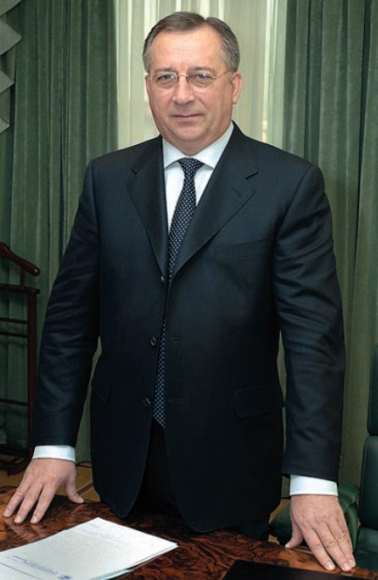
Председатель попечительского совета
Токарев Николай Петрович - Председатель общественного Попечительского совета МШЭ МГУ, Председатель Правления, Президент ПАО «Транснефть»

Slide 10
Попечительский совет МШЭ МГУ
Руководители Попечительского совета МШЭ МГУ им. М.В. Ломоносова в разные годы
О.В. Дерипаска
Л.Д. Рейман
Н.П. Токарев (с 2010 года по настоящее время)
В состав Попечительского совета МШЭ МГУ входят руководители и представители государственных, общественных, а также крупных коммерческих структур
Попечители МШЭ МГУ оказывают Школе поддержку
в оснащении современным оборудованием
приобретении дорогостоящего программного обеспечения для учебного и исследовательского процесса
в финансировании приглашения иностранных ученых
предоставляют гранты на обучение и стипендии лучшим студентам
При поддержке одного из спонсоров – «Роснефти» – в МШЭ МГУ была создана аспирантура, обучение в которой для лучших аспирантов является бесплатным

Slide 11
Наши попечители
Токарев Николай Петрович – Председатель общественного Попечительского совета МШЭ МГУ, Председатель Правления, Президент ОАО «АК «Транснефть»
Дерипаска Олег Владимирович – заместитель Председателя общественного Попечительского совета МШЭ МГУ, Председатель Наблюдательного совета Компании «Базовый элемент»
Акимов Андрей Игоревич – Председатель Правления АО «Газпромбанк»
Гвишиани Алексей Джерменович – Директор Геофизического Центра РАН
Греф Герман Оскарович – Президент, Председатель Правления ПАО «Сбербанк России»
Гусаков Владимир Анатольевич – Управляющий директор по взаимодействию с органами власти ОАО «Московская биржа»
Дмитриев Владимир Александрович – Вице-президент Торгово-промышленной палаты Российской Федерации

Slide 12
Наши попечители
Захаров Александр Владимирович – вице-президент Инвестиционной компании «Еврофинансы»
Игнатьев Сергей Михайлович – Советник Председателя Центрального банка РФ
Кауфман Марк Арнольдович – Президент «Благотворительного «Кауффман Фонда»
Костин Андрей Леонидович – Президент-Председатель Правления ПАО «Банк ВТБ»
Кузык Борис Николаевич – Директор Института экономических стратегий РАН
Никитина Екатерина Анатольевна – Генеральный директор Фонда поддержки социальных инноваций «Вольное Дело»
Полякова Ольга Васильевна – заместитель Председателя Банка России

Slide 13
Наши попечители
Румянцева Тамара Дмитриевна – Советник Генерального директора Фонда поддержки социальных инноваций «Вольное Дело»
Садовничий Виктор Антонович – ректор МГУ имени М.В.Ломоносова
Семеняка Александр Николаевич – Генеральный директор хозяйственного партнерства «Гражданские инвестиции»
Сторчак Сергей Анатольевич – заместитель министра финансов Российской Федерации
Титов Василий Николаевич – Советник Президента – Председателя Правления «Банк ВТБ»
Ткаченко Валерий Викторович – Заместитель руководителя службы внутреннего аудита и контроля ОАО «НК «Роснефть»
Фомин Александр Васильевич – Заместитель Министра обороны Российской Федерации, генерал-лейтенант
Худайнатов Эдуард Юрьевич – Президент АО «Независимая нефтяная компания»

Slide 14
Рождение школы
Попечительский совет
Наши кадры
Профессорско-преподавательский состав
Направления обучения
Наши партнёры в стране и за рубежом
Наши гости и друзья
Основные результаты
Наши планы

Slide 15
Наш штатный состав
Всего в штате – 66 человек:
40 чел. – ППС;
15 чел. – администрация;
8 чел. – отдел планирования и организации учебного процесса;
3 чел. – отдел информационных технологий.

Slide 16
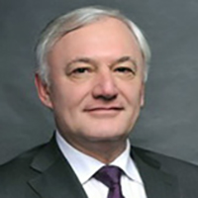
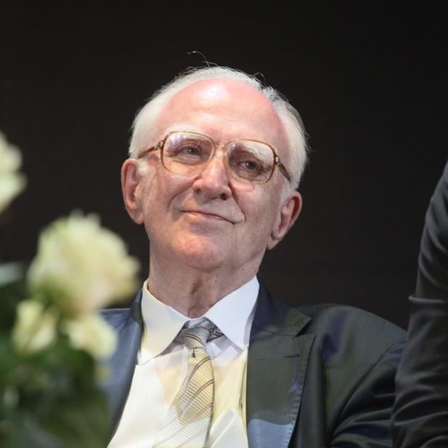
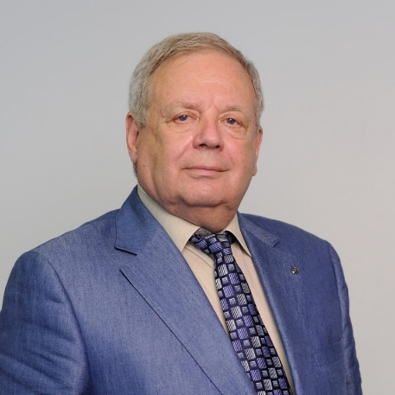
Руководители Школы
Шакин Сергей
Вячеславович,
Первый заместитель
директора
Полтерович
Виктор Меерович,
Заместитель директора,
академик
Кравец Виктор
Анатольевич,
Заместитель директора

Slide 17
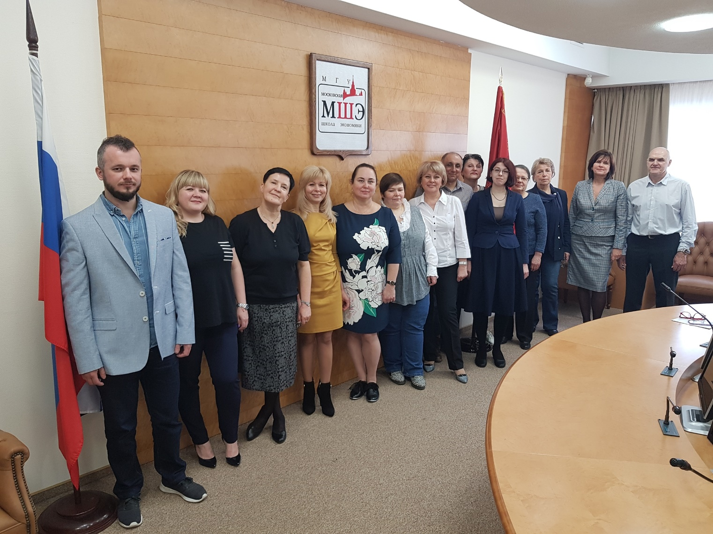
Административно-управленческий аппарат

Slide 18
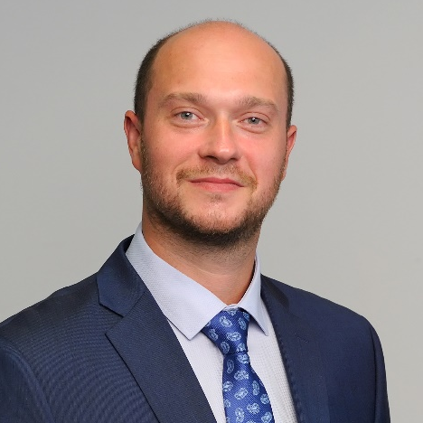
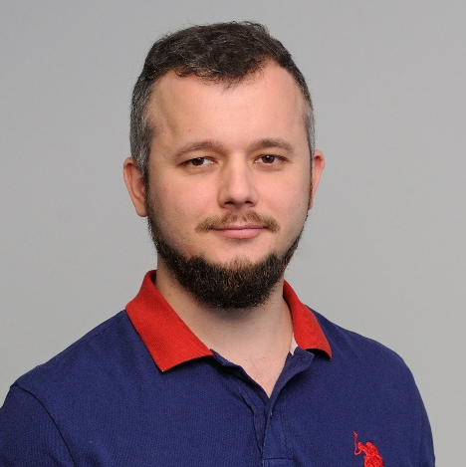
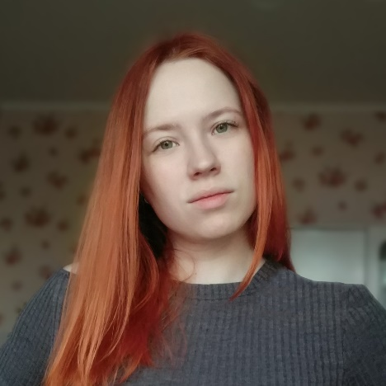
Цифровых дел мастера
Даценко Антон
Михайлович,
Руководитель
отдела IT
Килькеев Денис
Равильевич,
Заместитель
руководителя отдела IT
Килькеева Арина
Игоревна,
сотрудник отдела IT

Slide 19
Рождение школы
Попечительский совет
Направления обучения
Профессорско-преподавательский состав
Административный персонал
Наши партнёры в стране и за рубежом
Наши гости и друзья
Основные результаты
Наши планы

Slide 20
Общие сведения
На факультете преподают 114 человек:
2 академика РАН
1 иностранный член РАН
2 чл.-корр. РАН
10 приглашённых профессоров
25 докторов наук (экономических, физико-математических, исторических, философских и юридических)
47 кандидатов наук
27 преподавателей без степени
Из них:
20 профессоров
40 штатных сотрудников
74 человек работают на договорной почасовой основе

Slide 21
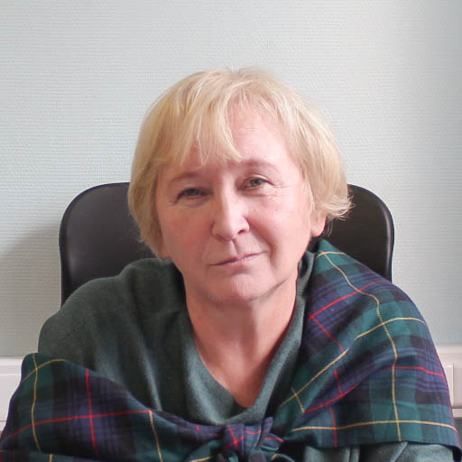
Кафедра общей экономической теории
Кафедра обеспечивает подготовку студентов и аспирантов по основным экономическим дисциплинам
Заведующая кафедрой
профессор, доктор экономических наук
руководитель научного направления “Международные экономические и политические исследования ” ИЭ РАН, заслуженный деятель науки Российской Федерации
Глинкина Светлана Павловна

Slide 22
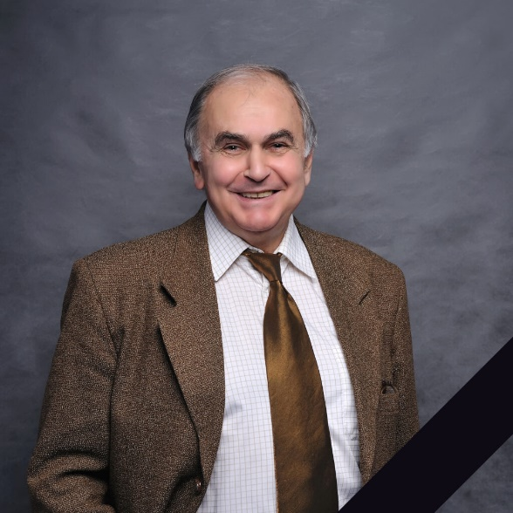
Кафедра эконометрики и математических методов экономики
Кафедра обеспечивает высокий уровень математической подготовки студентов, освоение ими эконометрических методов анализа, а также методов математического моделирования экономики
До 12 марта 2019 года руководил кафедрой академик НАН Армении, д.ф.-м.н., заслуженный профессор МГУ,
Айвазян Сергей Артемьевич

Slide 23
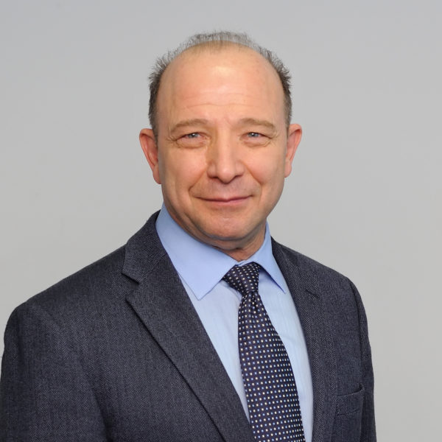
Кафедра финансовой стратегии
Главными целями кафедры является создание отечественной школы финансовой стратегии, подготовка финансовых стратегов мирового уровня, а также развитие связей с ведущими компаниями и финансовыми институтами России и зарубежных стран.
Кафедра основана в 2007 году. Заведующий кафедрой доктор экономических наук, Иностранный член РАН
Квинт Владимир Львович

Slide 24
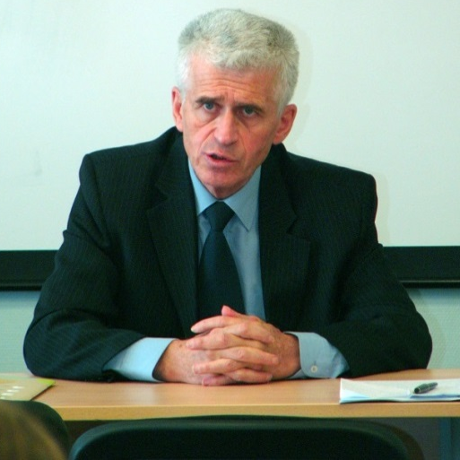
Кафедра общественно-гуманитарных дисциплин
Задача кафедры, созданной в апреле 2007 года, - организация комплексного преподавания цикла гуманитарных дисциплин, необходимых для подготовки высококлассных специалистов в области экономики
Заведующий кафедрой
профессор, доктор исторических наук
Кувалдин Виктор Борисович

Slide 25
Наши молодые коллеги - аспиранты
В МШЭ МГУ трудятся 7 аспирантов – очников (6 - ассистентов, 1 - преподаватель)
 |  | ФИО | Должность | Год окончания аспирантуры
Кафедра общей экономической теории | 1 | Лобанова Е.О. | Ассистент | 2019
 | 2 | Малихин А.Б. | Ассистент | 2021
 | 3 | Мнацаканова В.Г. | Ассистент | 2020
 | 4 | Селезнев А.И. | Ассистент | 2021
 | 5 | Яковлев А.А. | Преподаватель | 2019
Кафедра финансовой стратегии | 6 | Сасаев Н.И. | Ассистент | 2020
 | 7 | Хабекова М.К. | Ассистент | 2019

Slide 26
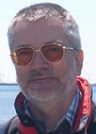
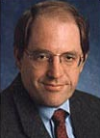
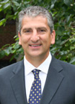
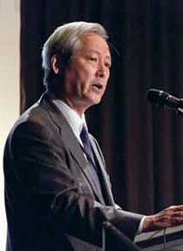
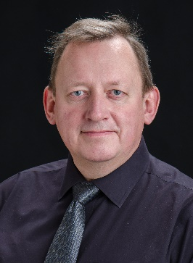
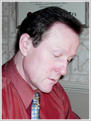
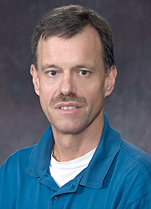
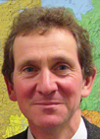
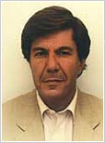
Приглашенные профессоры
Андрей В.Бажанов
Джеймс К. Гэлбрейт
Юзеф Й. Уграс
Дайсуке Котегава
Алексей П. Киреев
Александр Мельников
Роберт Б. Х. Хаузвальд
Ян Арт Шолте
Йоханан Шахмуров
Жак Сапир

Slide 27
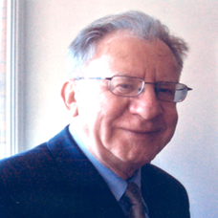
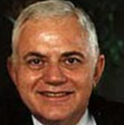
Наши потери
За прошедшие годы мы потеряли своих друзей, коллег, соратников, многие из которых стояли у истоков создания МШЭ МГУ. Среди них:
Айвазян Сергей Артемьевич,
академик НАН Армении, был с нами
до 12 марта 2019 года
Богомолов Олег Тимофеевич, академик РАН, ушел из жизни 14 августа 2015 года
23 июня 2014 года ушел из жизни наш визит-профессор из США Майкл Д. Интрилигейтор

Slide 28
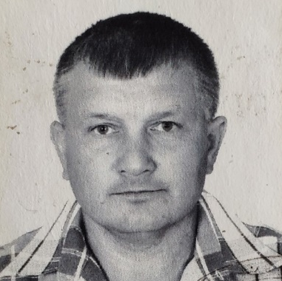
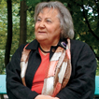
Наши потери
За прошедшие годы мы потеряли своих друзей, коллег, соратников, многие из которых стояли у истоков создания МШЭ МГУ. Среди них:
Сафронов Сергей Алексеевич, ушел из жизни 8 июня 2013 года
11 февраля 2016 года ушел из жизни заместитель директора МШЭ МГУ профессор Юрий Павлович Карпичев
4 апреля 2017 года ушла из жизни Наталья Михайловна Римашевская - профессор, член-корреспондент РАН

Slide 29
Рождение школы
Попечительский совет
Наши кадры
Профессорско-преподавательский состав
Направления обучения
Наши партнёры в стране и за рубежом
Наши гости и друзья
Основные результаты
Наши планы

Slide 30
Направления обучения в МШЭ МГУ
 | Количество | Доля
Бакалавриат (направление "Экономика") | 344 | 71,1%
Магистратура
Экономическая теория и проблемы современной России | 17
Финансовая экономика | 68
Экономика и финансы (совместно с Университетом Приморска, г. Копер, Словения), на английском языке | 2
Международная экономика и финансы, на английском языке | 31
Итого магистрантов | 118 | 24,4%
Аспирантура | 22 | 4,5%
Итого бакалавров, магистров и аспирантов | 484 | 100,0%

Slide 31
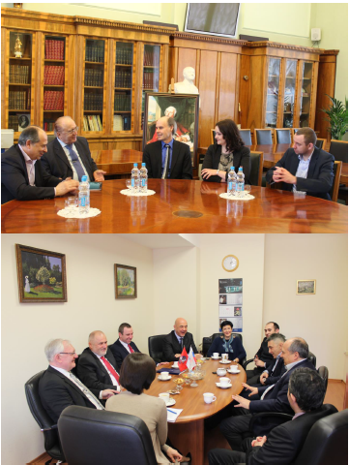
Словенский проект

Slide 32
Филиал МГУ в Ереване
В настоящее время по направлению «экономика» обучаются 40 студентов
Занятия с ними ведут 11 штатных преподавателей МШЭ МГУ

Slide 33
Совместная программа МШЭ и Мехмата
В 2017 г. на Ученом совете МГУ имени М.В. Ломоносова была утверждена совместная программа Механико-математического факультета МГУ и МШЭ МГУ
Начало реализации программы - весенний семестр 2018 г. на механико-математическом факультете в рамках совместной программы нашими преподавателями был прочитан первый курс «Введение в общую экономическую теорию».
Количество студентов на 3-ем курсе – 11 человек, на 4-ом – 9 человек, количество наших преподавателей, которые примут участие в реализации программы – 6.

Slide 34
Диссертационный совет
18 декабря 2017 года приказом ректора МГУ академика В.А. Садовничего был создан Диссертационный совет МГУ по специальности 08.00.05 – Экономика и управление народным хозяйством (маркетинг; региональная экономика; рекреация и туризм; экономика, организация и управление предприятиями, отраслями, комплексами), под председательством заведующего кафедрой финансовой стратегии, Иностранного члена РАН В.Л. Квинта
22 ноября 2018 года состоялись первые защиты кандидатских диссертаций в этом Диссертационном совете. В том числе состоялась защита диссертации нашего выпускника – Константина Игоревича Шаклеина

Slide 35
Рождение школы
Попечительский совет
Наши кадры
Профессорско-преподавательский состав
Направления обучения
Наши партнёры в стране и за рубежом
Наши гости и друзья
Основные результаты
Наши планы

Slide 36
Сотрудничество с академическими институтами
Институт Экономики РАН
Институт Народнохозяйственного Прогнозирования РАН
Центральный Экономико-математический Институт РАН
Институт Социально Экономических Проблем Народонаселения РАН
Институт Проблем Развития Науки РАН
Институт социологии РАН
Институт государства и права РАН
Институт социально-экономического развития территорий РАН (г. Вологда)

Slide 37
Международное сотрудничество: сеть соглашений МШЭ МГУ
Наши партнеры:
Государственный университет штата Нью-Йорк (США)
Лассальский университет штата Пенсильвания (США)
Государственный университет штата Теннеси (США)
Университет Болоньи (Италия)
Университет Рима «Тор Вергата» (Италия)
Женевский университет (Швейцария)
Франкфуртская школа финансов и менеджмента (Германия)
Университет Приморска (г. Копер, Республика Словения)
Университет Лестера (Великобритания) / (Leicester University, UK)

Slide 38
Международное сотрудничество
По двум программам англоязычной магистратуры у нас обучается 33 человека из России, Германии, Китая, Ирана, Испании, США, Турции, Швейцарии, Свазиленда, Сербии, Индии, Японии, Словении, Узбекистана
С лета 2018 года началось активное сотрудничество с коллегами из Ташкентского государственного экономического университета. Первая группа преподавателей из этого университета в рамках дополнительного образования прошла курс обучения по программе «Эконометрика 1, 2. Курс для преподавателей». Сейчас проводится курс повышения квалификации для профессоров, доцентов, преподавателей Ташкентского государственного экономического университета по теме «Стратегическое управление инвестиционными проектами»

Slide 39
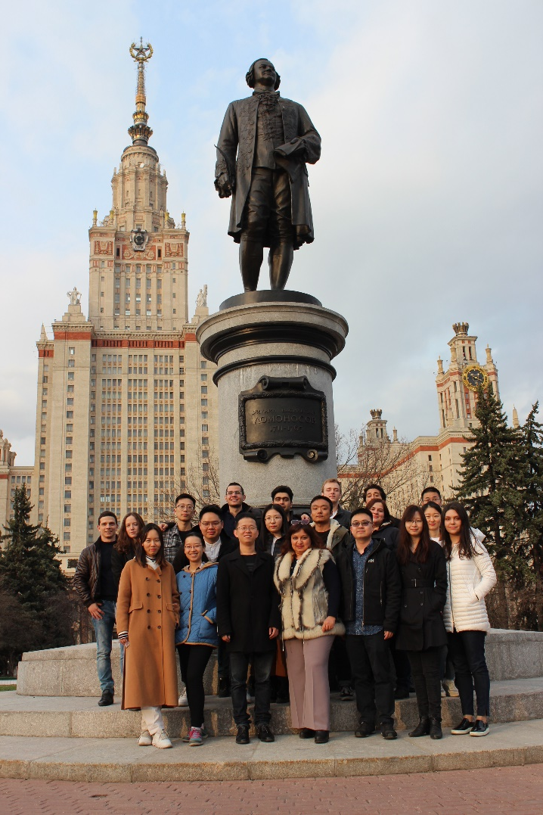
Международное сотрудничество
Иностранные студенты, обучающиеся в МШЭ МГУ на программах англоязычных магистратур

Slide 40
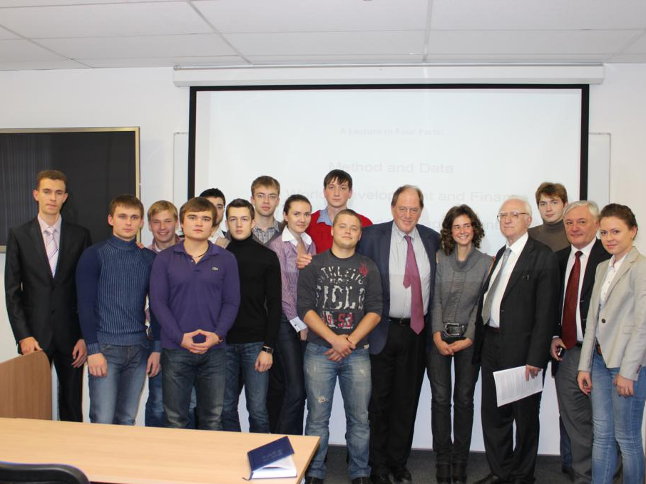
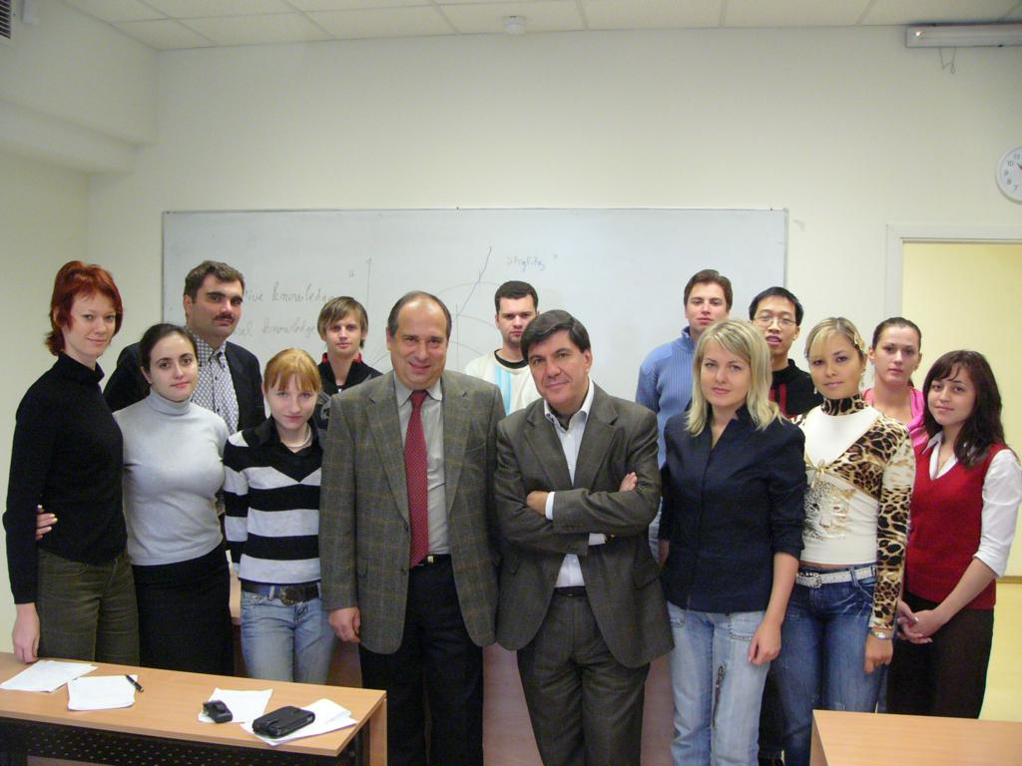
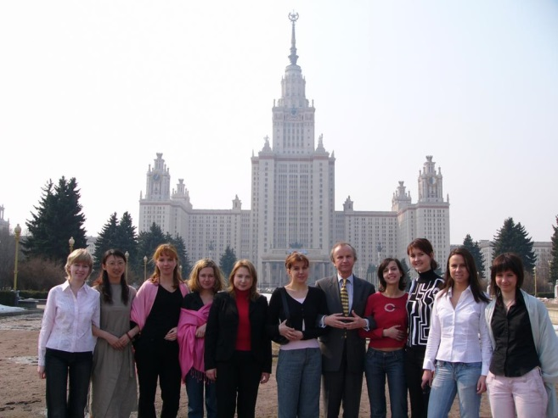
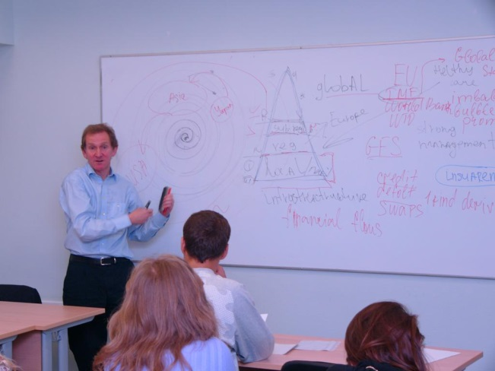
Международное сотрудничество: у нас в гостях Дж.К. Гэлбрейт, Ж. Сапир, Гж. Колодко, Я. Шолте

Slide 41
Сотрудничество с бизнес-структурами
Магистры проходят практику в таких крупных коммерческих структурах, как «Роснефть», «Зарубежнефть», «Транснефть»
Уже несколько наших выпускников работают в ОАО «НК» Роснефть»
У Школы есть успешный опыт организации по заявкам бизнес-структур специальных курсов повышения квалификации сотрудников соответствующих фирм

Slide 42
Рождение школы
Попечительский совет
Наши кадры
Профессорско-преподавательский состав
Направления обучения
Наши партнёры в стране и за рубежом
Наши гости и друзья
Основные результаты
Наши планы

Slide 43
Наши гости и друзья. И это лишь часть из них…
Президент СССР М.С. Горбачев
Президент США Дж. Буш – старший
Первый заместитель министра иностранных дел РФ А. И. Денисов
Заместитель государственного секретаря США по вопросам экономики, энергетики и сельского хозяйства Роберт Д. Хорматс
Лауреат Нобелевской премии по экономике Эдмунд Фелпс
Директор Государственного музея изобразительных искусств имени А.С. Пушкина И.А. Антонова
Ректор Государственного университета штата Теннесси США доктор Сидней А. Макфи
Ректор Университета Карлоса III (Мадрид) профессор Даниель Пенья Санчес де Ривера
Представители штаб-квартиры ФАО (Продовольственной и сельскохозяйственной организации ООН)
Председатель Комиссии Совета Федерации по физической культуре, спорту и развитию олимпийского движения В.А. Фетисов

Slide 44
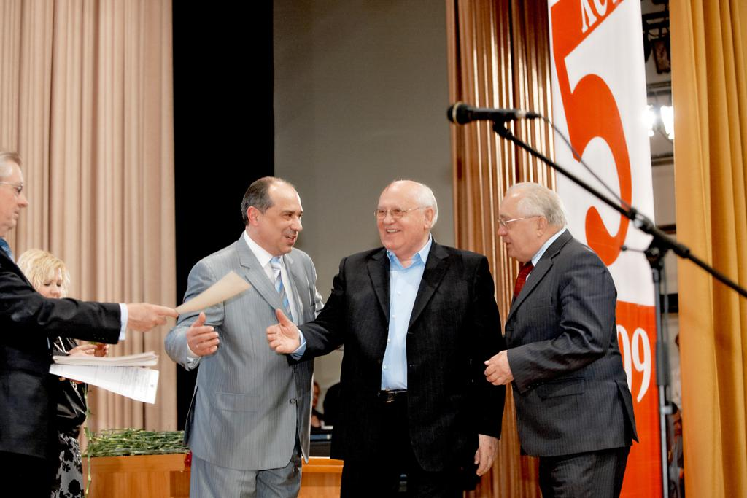
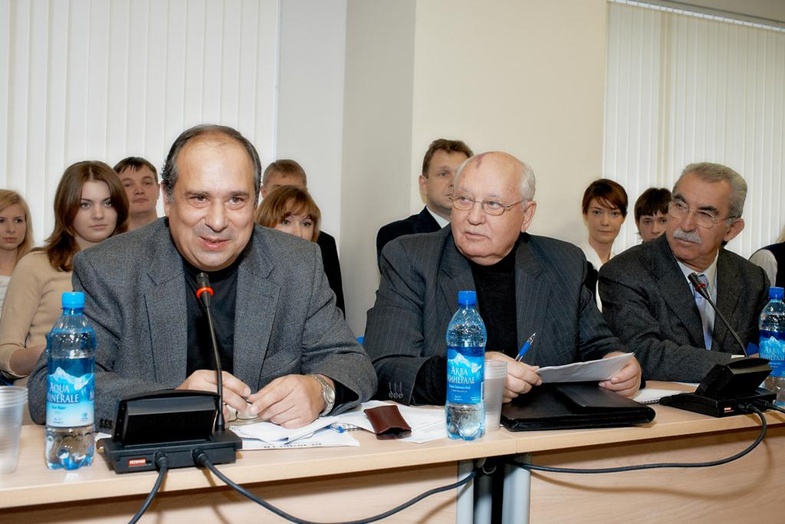
Президент СССР
п

Slide 45
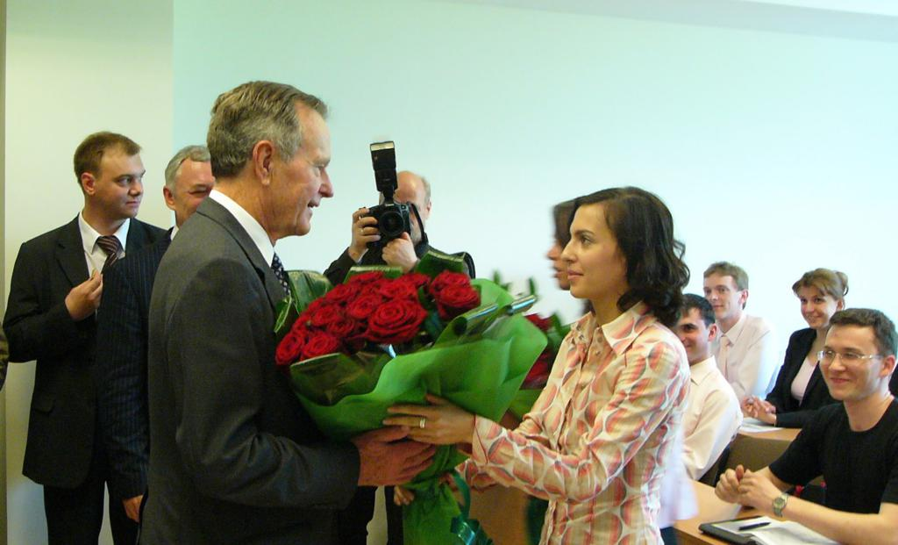
Президент США (Дж. Буш, ст.)

Slide 46
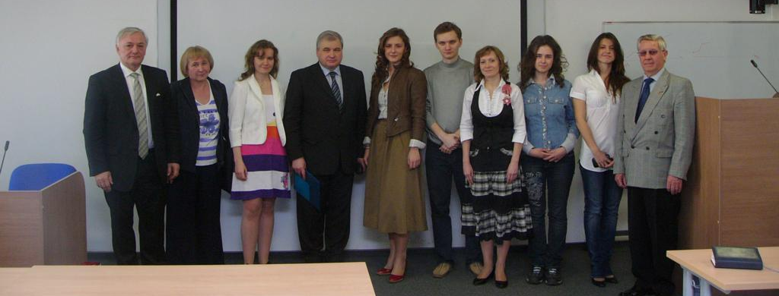
Первый заместитель министра иностранных дел РФ (ныне посол в Пекине) А.И. Денисов

Slide 47
Итальянский политический деятель Франко Фраттини

Slide 48
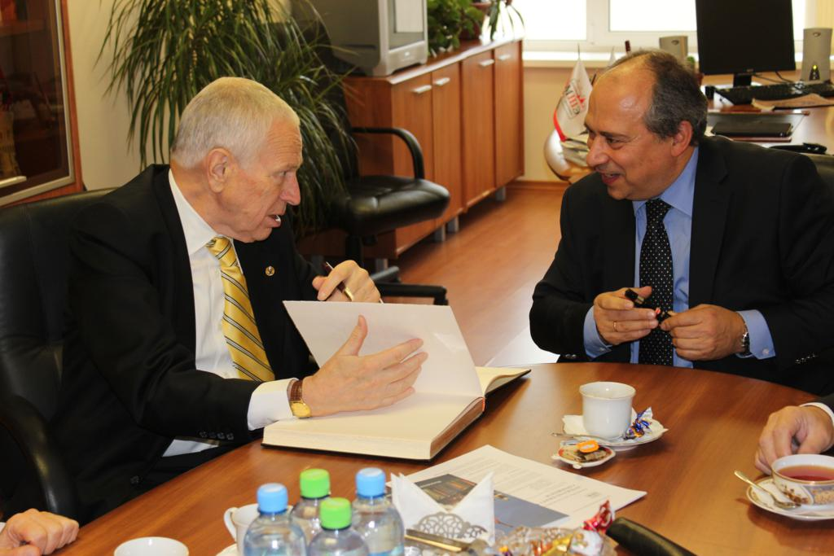
Лауреат Нобелевской премии по экономике Э. Фелпс

Slide 49
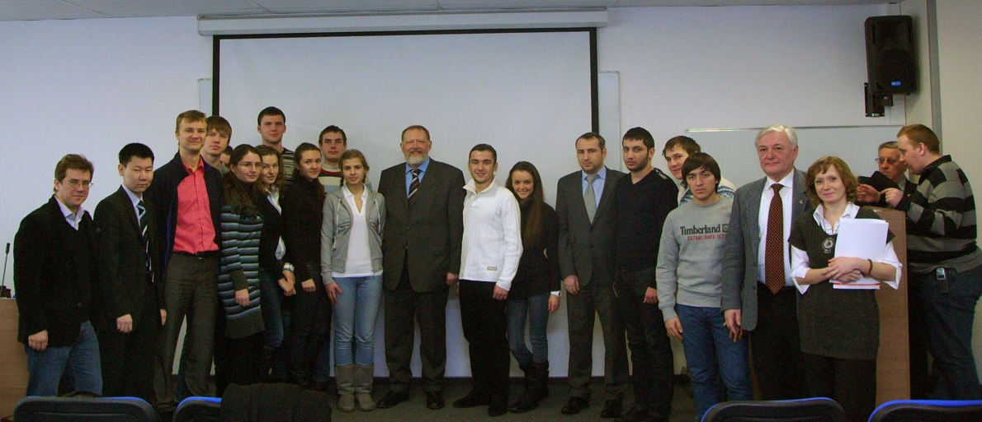
Председатель Банка России (1995-1998 гг.), Председатель Наблюдательного совета Банка ВТБ С.К. Дубинин

Slide 50
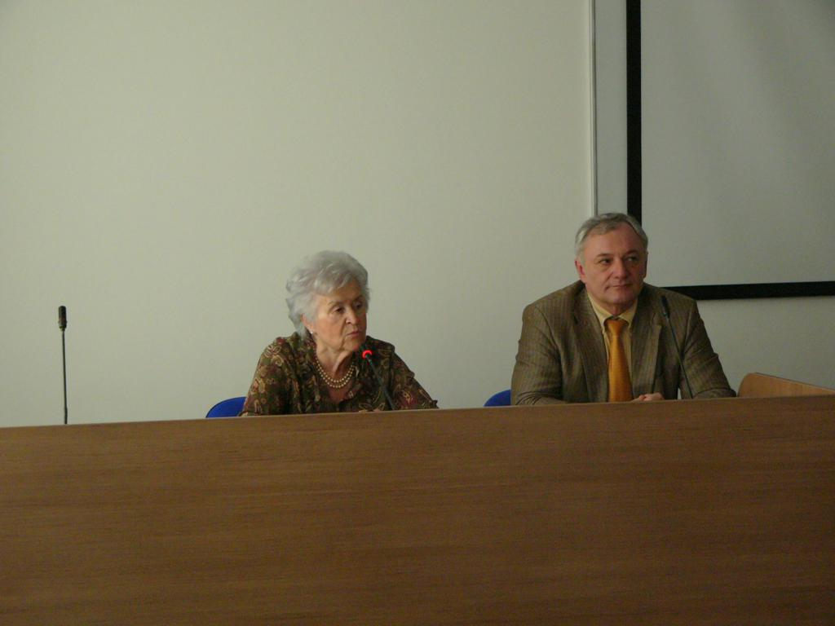
Ирина Александровна Антонова и Гелиана Григорьевна Тартыкова - Сокольникова

Slide 51
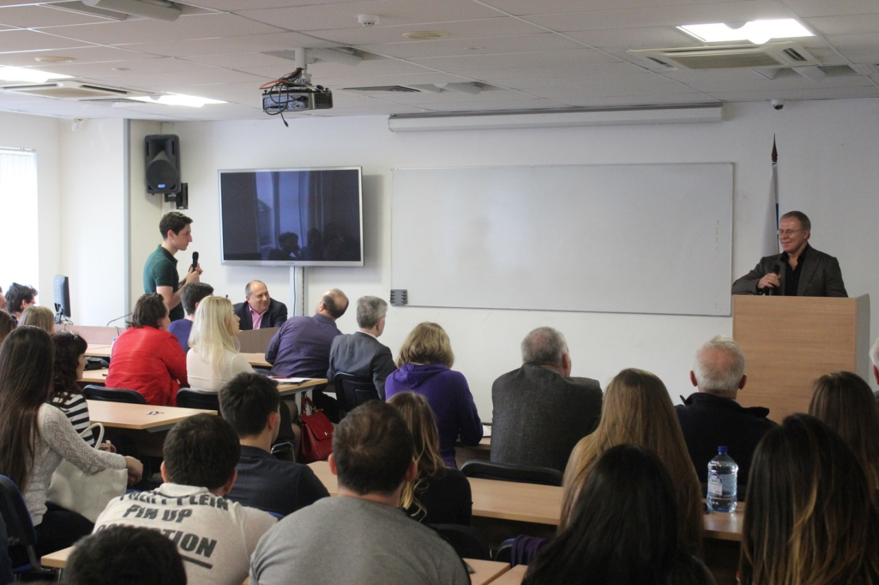
Вячеслав Александрович Фетисов

Slide 52
Рождение школы
Попечительский совет
Наши кадры
Профессорско-преподавательский состав
Направления обучения
Наши партнёры в стране и за рубежом
Наши гости и друзья
Основные результаты
Наши планы

Slide 53
Основные итоги образовательной деятельности
За весь период получили дипломы об окончании МШЭ МГУ 738 бакалавра и 432 магистра
В нынешнем учебном году ожидается выпуск 94 бакалавров, 40 магистров и 5 аспирантов
Среди выпускников МШЭ МГУ - иностранные граждане как ближнего (Армения, Азербайджан, Белоруссия, Казахстан, Узбекистан, Украина, Южная Осетия), так и дальнего зарубежья (Алжир, Индия, Китай)

Slide 54
Наши выпускники
Сегодня выпускники МШЭ МГУ успешно работают в Администрации Президента РФ, в федеральных и региональных органах власти, в крупных коммерческих структурах, институтах РАН экономического профиля
Успешно работают в органах государственной власти. Наиболее яркий пример - начальник департамента в Администрации президента К. Зорин
Успешно работают в сфере бизнеса (Роснефть и др. компании – Д. Панчук, К. Карпова и др.)
Успешно берут научные высоты: более 15 наших выпускников стали кандидатами наук. Среди них: А. Белецкий, О. Ивина-PhD, Д. Панчук, К. Зорин, Т. Подоляко, И. Богатова, А. Зайцев, В. Архипова, К. Шаклеин, А. Бучнев

Slide 55
Наши молодые сотрудники – выпускники Школы
В штате трудятся 17 человек, из них выпускников аспирантуры 2014-2018 годов - 10 человек (3 ассистента, 4 преподавателя, 2 старших преподавателя и 1 доцент)

Slide 56
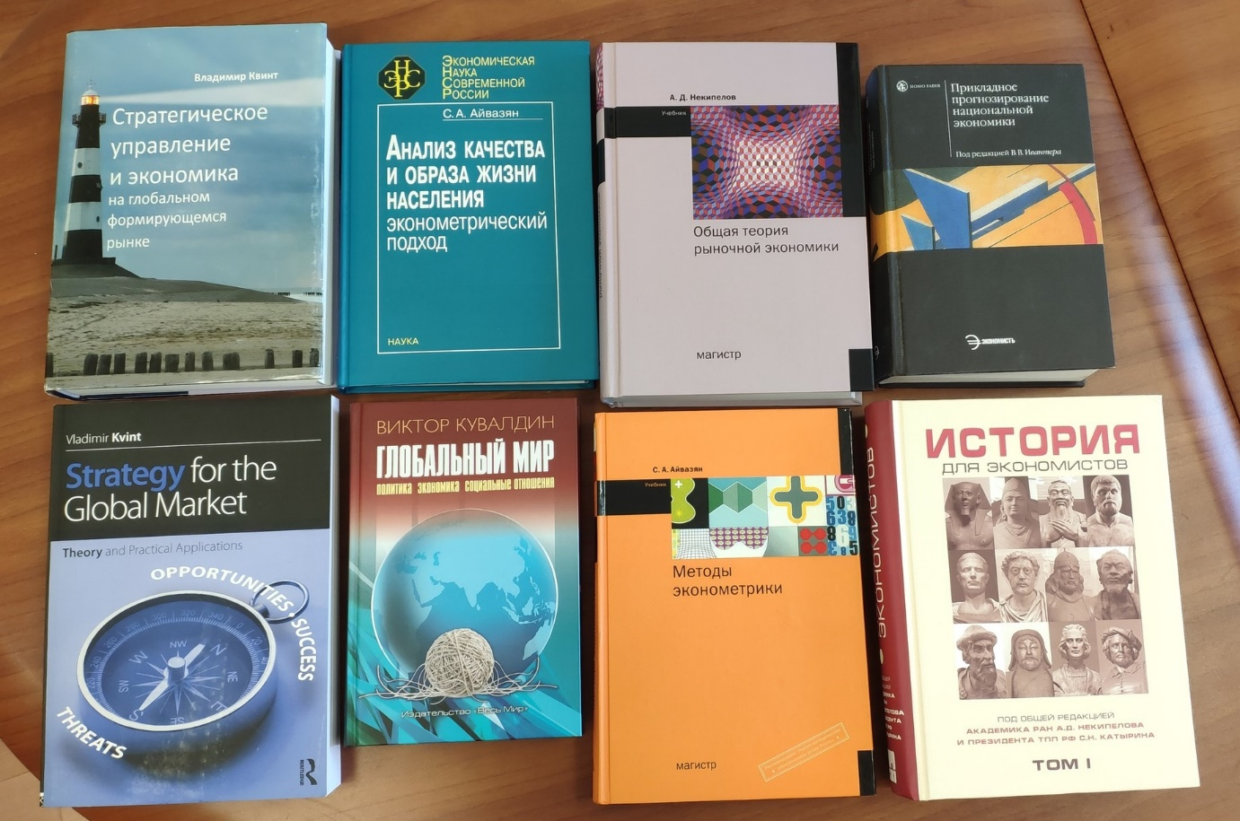
Наши учебники и учебные пособия

Slide 57
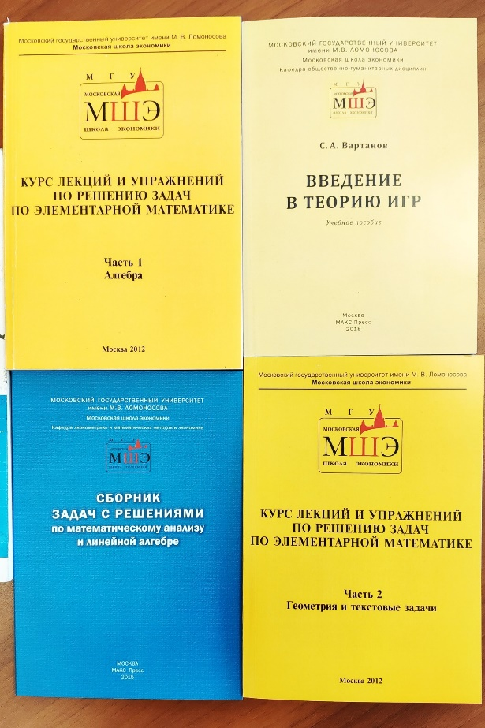
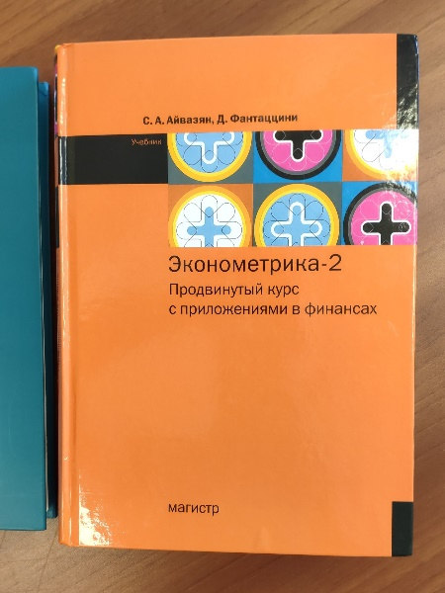
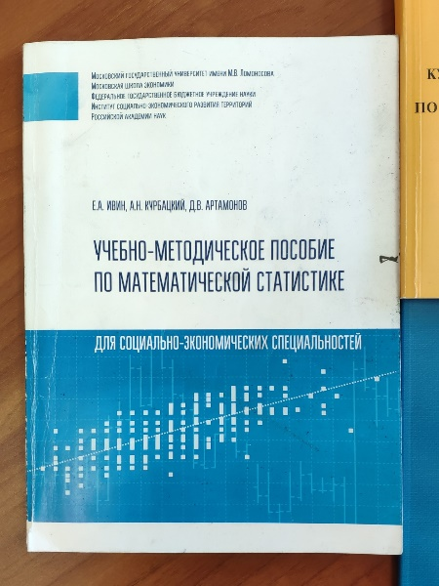
Наши учебники и учебные пособия

Slide 58
Премии и гранты наших сотрудников
2014 г. - Премия имени М.В. Ломоносова за научные работы II степени за цикл работ по созданию оригинальной теоретической концепции «Экономическая социодинамика» (чл.- корр. РАН Р.С. Гринберг, проф. А.Я. Рубинштейн)
2018 г. - Премия имени М.В. Ломоносова за научные работы I степени за цикл работ «Теория стратегии и методология стратегирования» (иностранный член РАН, проф. В.Л. Квинт)
Грант от РФФИ (Беляков А.О.)
Грант от Фонда "Иннопрактика" в рамках Конкурса на грантовую поддержку молодых лидеров научных коллективов МГУ (Зайцев А.А.)

Slide 59
Наши научные достижения

Slide 60
О наших финансовых результатах (доходы от образовательной деятельности, млн. руб.)
Общий доход за 15 лет (2004 – 2018) - 1406 млн. руб. (тридцать процентов дохода перечислено в кассу МГУ)

Slide 61
Помощь в финансовом измерении (в млн. руб.)
Итого за 15 лет (2004 – 2018 гг.) - 413 млн. руб.
Без учета затрат «Базового элемента» на ремонт и реконструкцию помещений Школы

Slide 62
Рождение школы
Попечительский совет
Наши кадры
Профессорско-преподавательский состав
Направления обучения
Наши партнёры в стране и за рубежом
Наши гости и друзья
Основные результаты
Наши планы

Slide 63
Наши планы в образовательной сфере
Внесение изменений в наши образовательные программы:
Введение профиля «Экономическая теория и аналитика» в рамках направления бакалавриата «Экономика» (утверждено Ученым Советом МГУ от 22.04.2019)
Запуск новой программы в магистратуре – «Экономика и математические методы» (утверждено Ученым Советом МГУ от 22.04.2019). Программа будет реализовываться совместно с Механико-математическим факультетом МГУ на базе МШЭ МГУ. Обращаемся к нашим попечителям с просьбой изыскать возможность выделения дополнительно минимум десяти грантов, которые предоставлялись бы наилучшим студентам на весь срок обучения в магистратуре по новому направлению
Идёт работа над ребрендигом нашей магистерской программы «Экономическая теория и проблемы современной России». Задача: сделать программу более сфокусированной на формировании у магистрантов знаний, необходимых для решения актуальных практических задач, при сохранении серьёзного теоретического уровня

Slide 64
В научной области
Продолжение линии на привлечение наших студентов, аспирантов, молодых сотрудников к научной деятельности (к публикации статей, написанию монографий, учебников и учебных пособий, участию в конференциях)
Изучаем возможность создания научной лаборатории по финансовой математике в рамках Школы совместно с Мехматом (автор идеи - проф. Ю.М. Кабанов)

